Slide 1
ESTUDO METÓDICO
O EVANGELHO SEGUNDO O ESPIRITISMO
CAPÍTULO 19
2. A FÉ RELIGIOSA.
CONDIÇÃO DA FÉ INABALÁVEL.
A FÉ QUE TRANSPORTA MONTANHAS

Slide 2
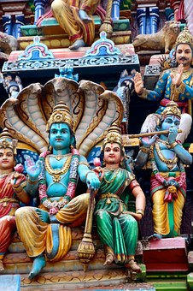
FÉ RELIGIOSA
FÉ CEGA
ACEITA SEM VERIFICAÇÃO,
O VERDADEIRO COMO O FALSO.
CRENÇA EM DOGMAS DAS
DIFERENTES RELIGIÕES.
NADA EXAMINA.
PODE CHEGAR AO FANATISMO

Slide 3
FÉ RACIOCINADA
APOIA-SE NA
RAZÃO E NA LÓGICA.
FAZ CRENTES
POR TEREM CERTEZA.
EXAMINA TUDO.

Slide 4
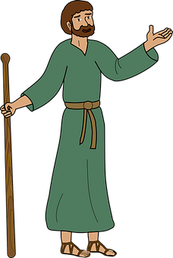
FÉ: COMO ADQUIRI-LA?
NÃO HÁ NINGUÉM QUE NÃO
POSSA POSSUÍ-LA.
É CONSTRUÇÃO ÍNTIMA,
PESSOAL E INTRANSFERÍVEL.
PRECISA SER BUSCADA,
DESENVOLVIDA E CULTIVADA.

Slide 5
BASE DA FÉ INABALÁVEL
INTELIGÊNCIA PERFEITA DAQUILO EM QUE SE
DEVE CRER.
PARA CRER É PRECISO:

Slide 6
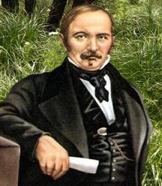
CONCLUSÃO
AFIRMATIVA DE KARDEC
FÉ INABALÁVEL SÓ É A QUE PODE
ENCARAR A RAZÃO, EM TODAS AS ÉPOCAS
DA HUMANIDADE!

Slide 7
PARA A GENTE PENSAR....
LIGUE OS DESENHOS AOS SEUS RESPECTIVOS SIGNIFICADOS:
FÉ INABALÁVEL SÓ É A QUE PODE
ENCARAR A RAZÃO, EM TODAS AS ÉPOCAS
DA HUMANIDADE!
EXAMINA TUDO
CRENÇA EM
DOGMAS
TEM QUE SER BUSCADA
INTELIGÊNCIA
FÉ RACIOCINADA
FÉ RELIGIOSA
COMO ADQUIRIR A FÉ
BASE DA FÉ INABALAVEL
AFIRMATIVA DE KARDEC

